Slide 1

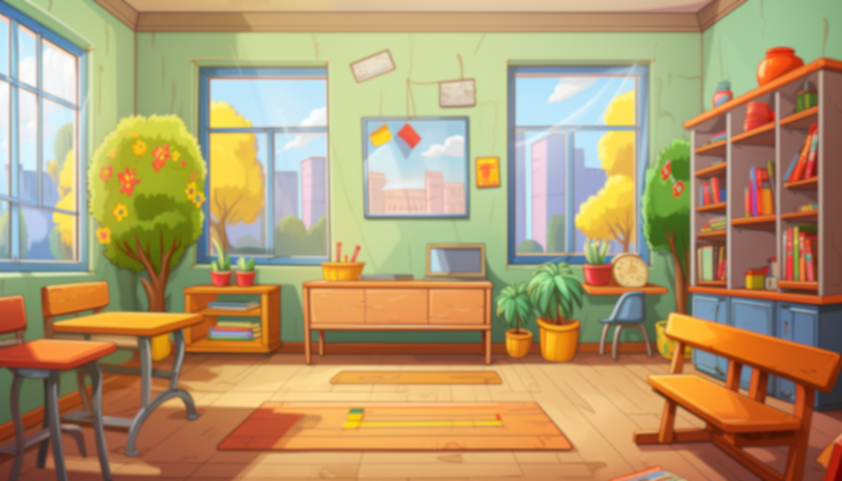
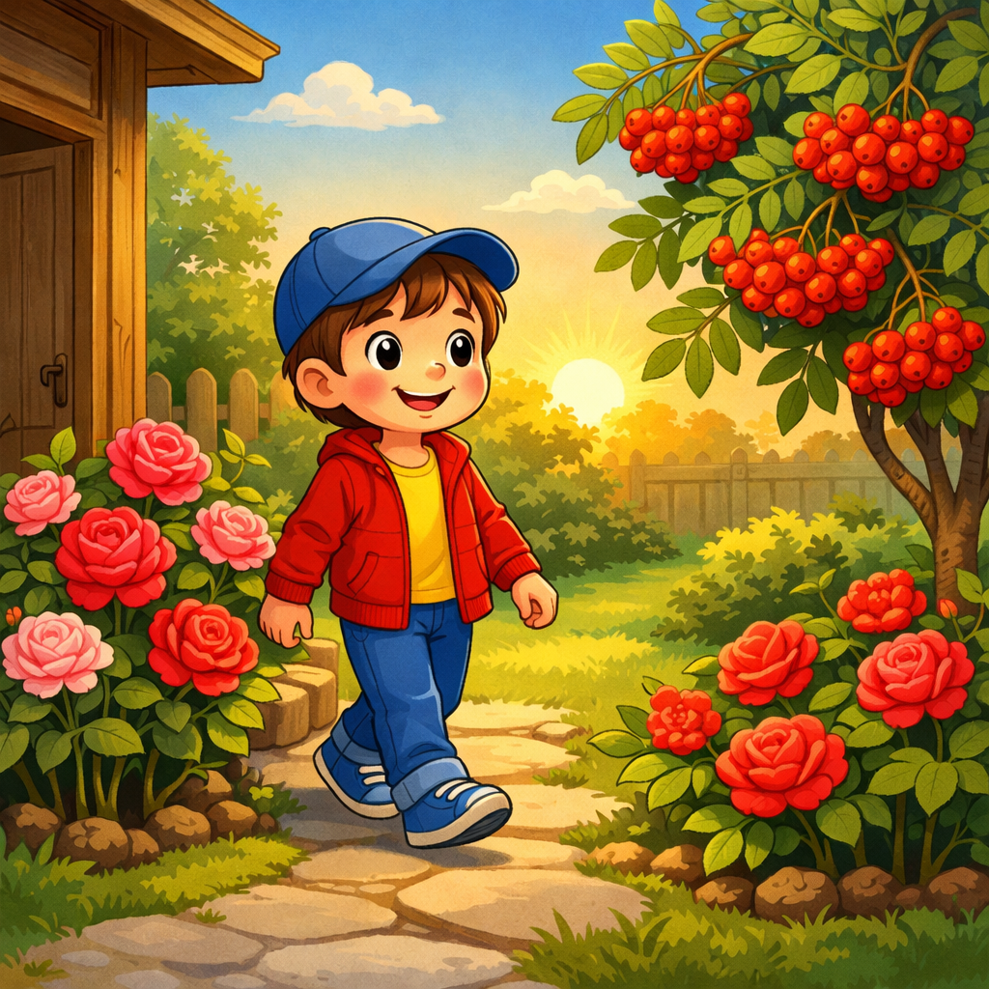
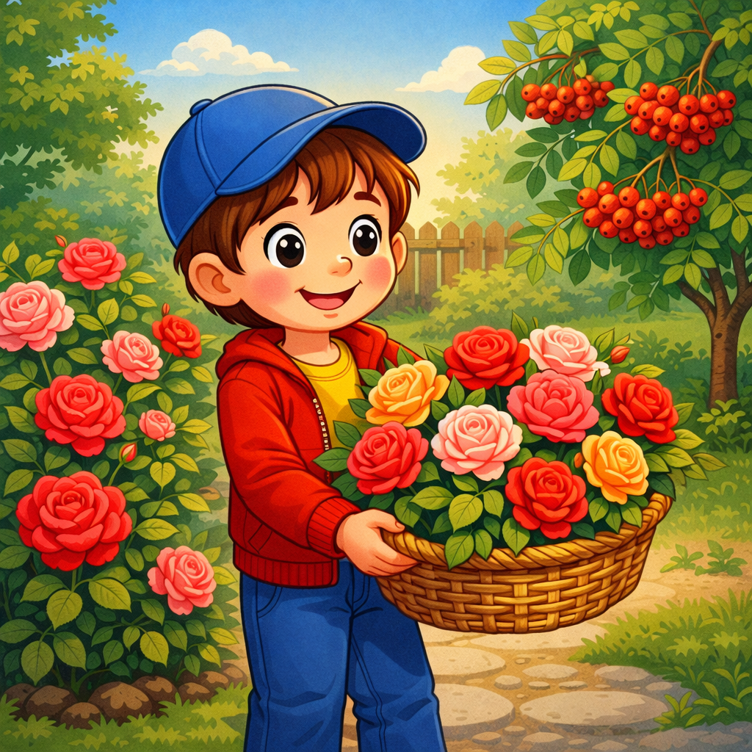

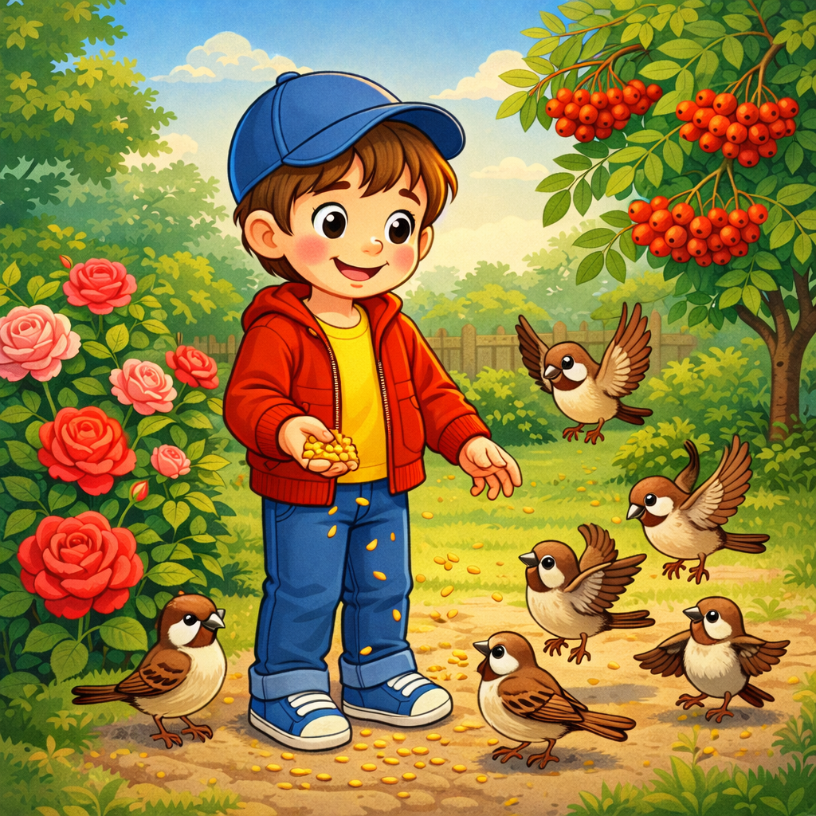
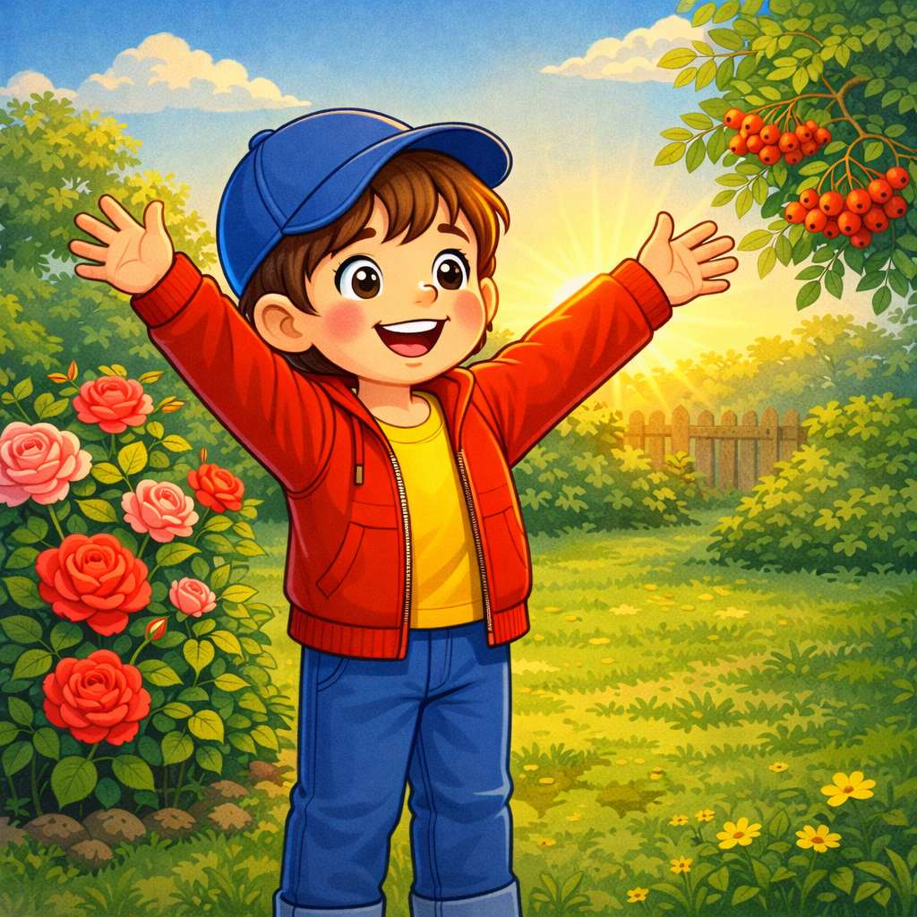

Добрий ранок
Рома рано вранці вийшов у двір. На подвір'ї росли троянди та горобина. Рома зібрав яскраві троянди в кошик.
Потім Рома нагодував горобців зерном. Горобці радісно стрибали навколо Роми. Рома був радий доброму ранку.
Запитання до тексту:
1) Як звати хлопчика і коли відбувалися події?
2) Що росло у дворі?
3) Чому ранок для Роми був добрим?

